Slide 1
美丽的星空
开源与创意建模
学生：史小锋

Slide 2
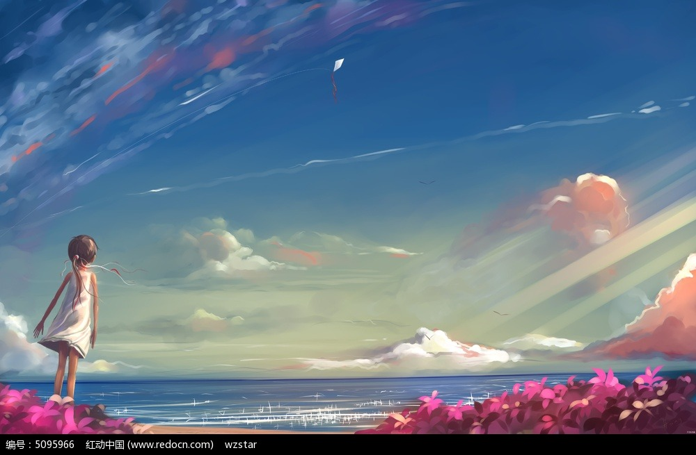
还记得第一次看天空吗？你看到了什么？

Slide 3

是一望无垠的蓝天？

Slide 4
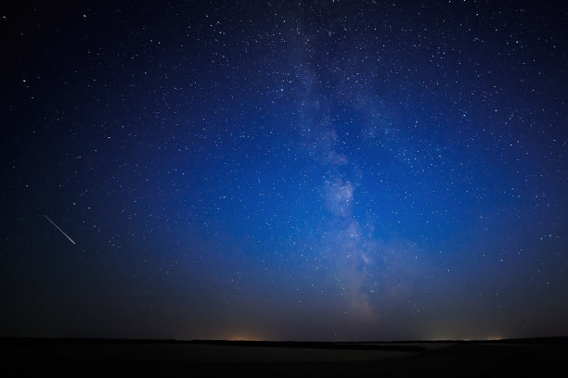
还是这漫天的星海?

Slide 5
可是，你又有多久没有抬起头望向天空？
数数夜空中有多少颗星星？
所以，我决定让你数数星星

Slide 6
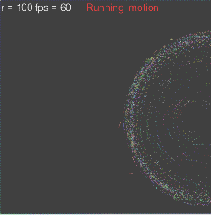
基于Arduino的开关编程与Processing的图像编程共同完成星海影像控制（虽然最后没能实现，代码有），满足你对那片星空的好奇，让你闲暇时刻也能看到美丽的星空。
甚至
你会让他们动起来

Slide 7
可以应用到一些创意小玩具上，也可以放在一些博物馆穹顶，同时也可以制作到显示屏上，触摸会触发这种特效等等，可以说用途多多，最重要的也是一种舒缓解压的方式，工作之余，记得解压自己
希望你会喜欢

